Slide 1

Prezentace odborné práce
Vojtěch Mýlek

Slide 2
Osnova prezentace + cíle
Odborné prezentace
Prezentace závěrečné práce
  Situace / průběh
  Obsah / cíl prezentace
  Struktura prezentace (IMRaD)
  Diskuse s komisí
Příprava na obhajobu
Doporučení k formě
Základy odborné prezentace
(doporučení)
Příprava na obhajobu

Slide 3
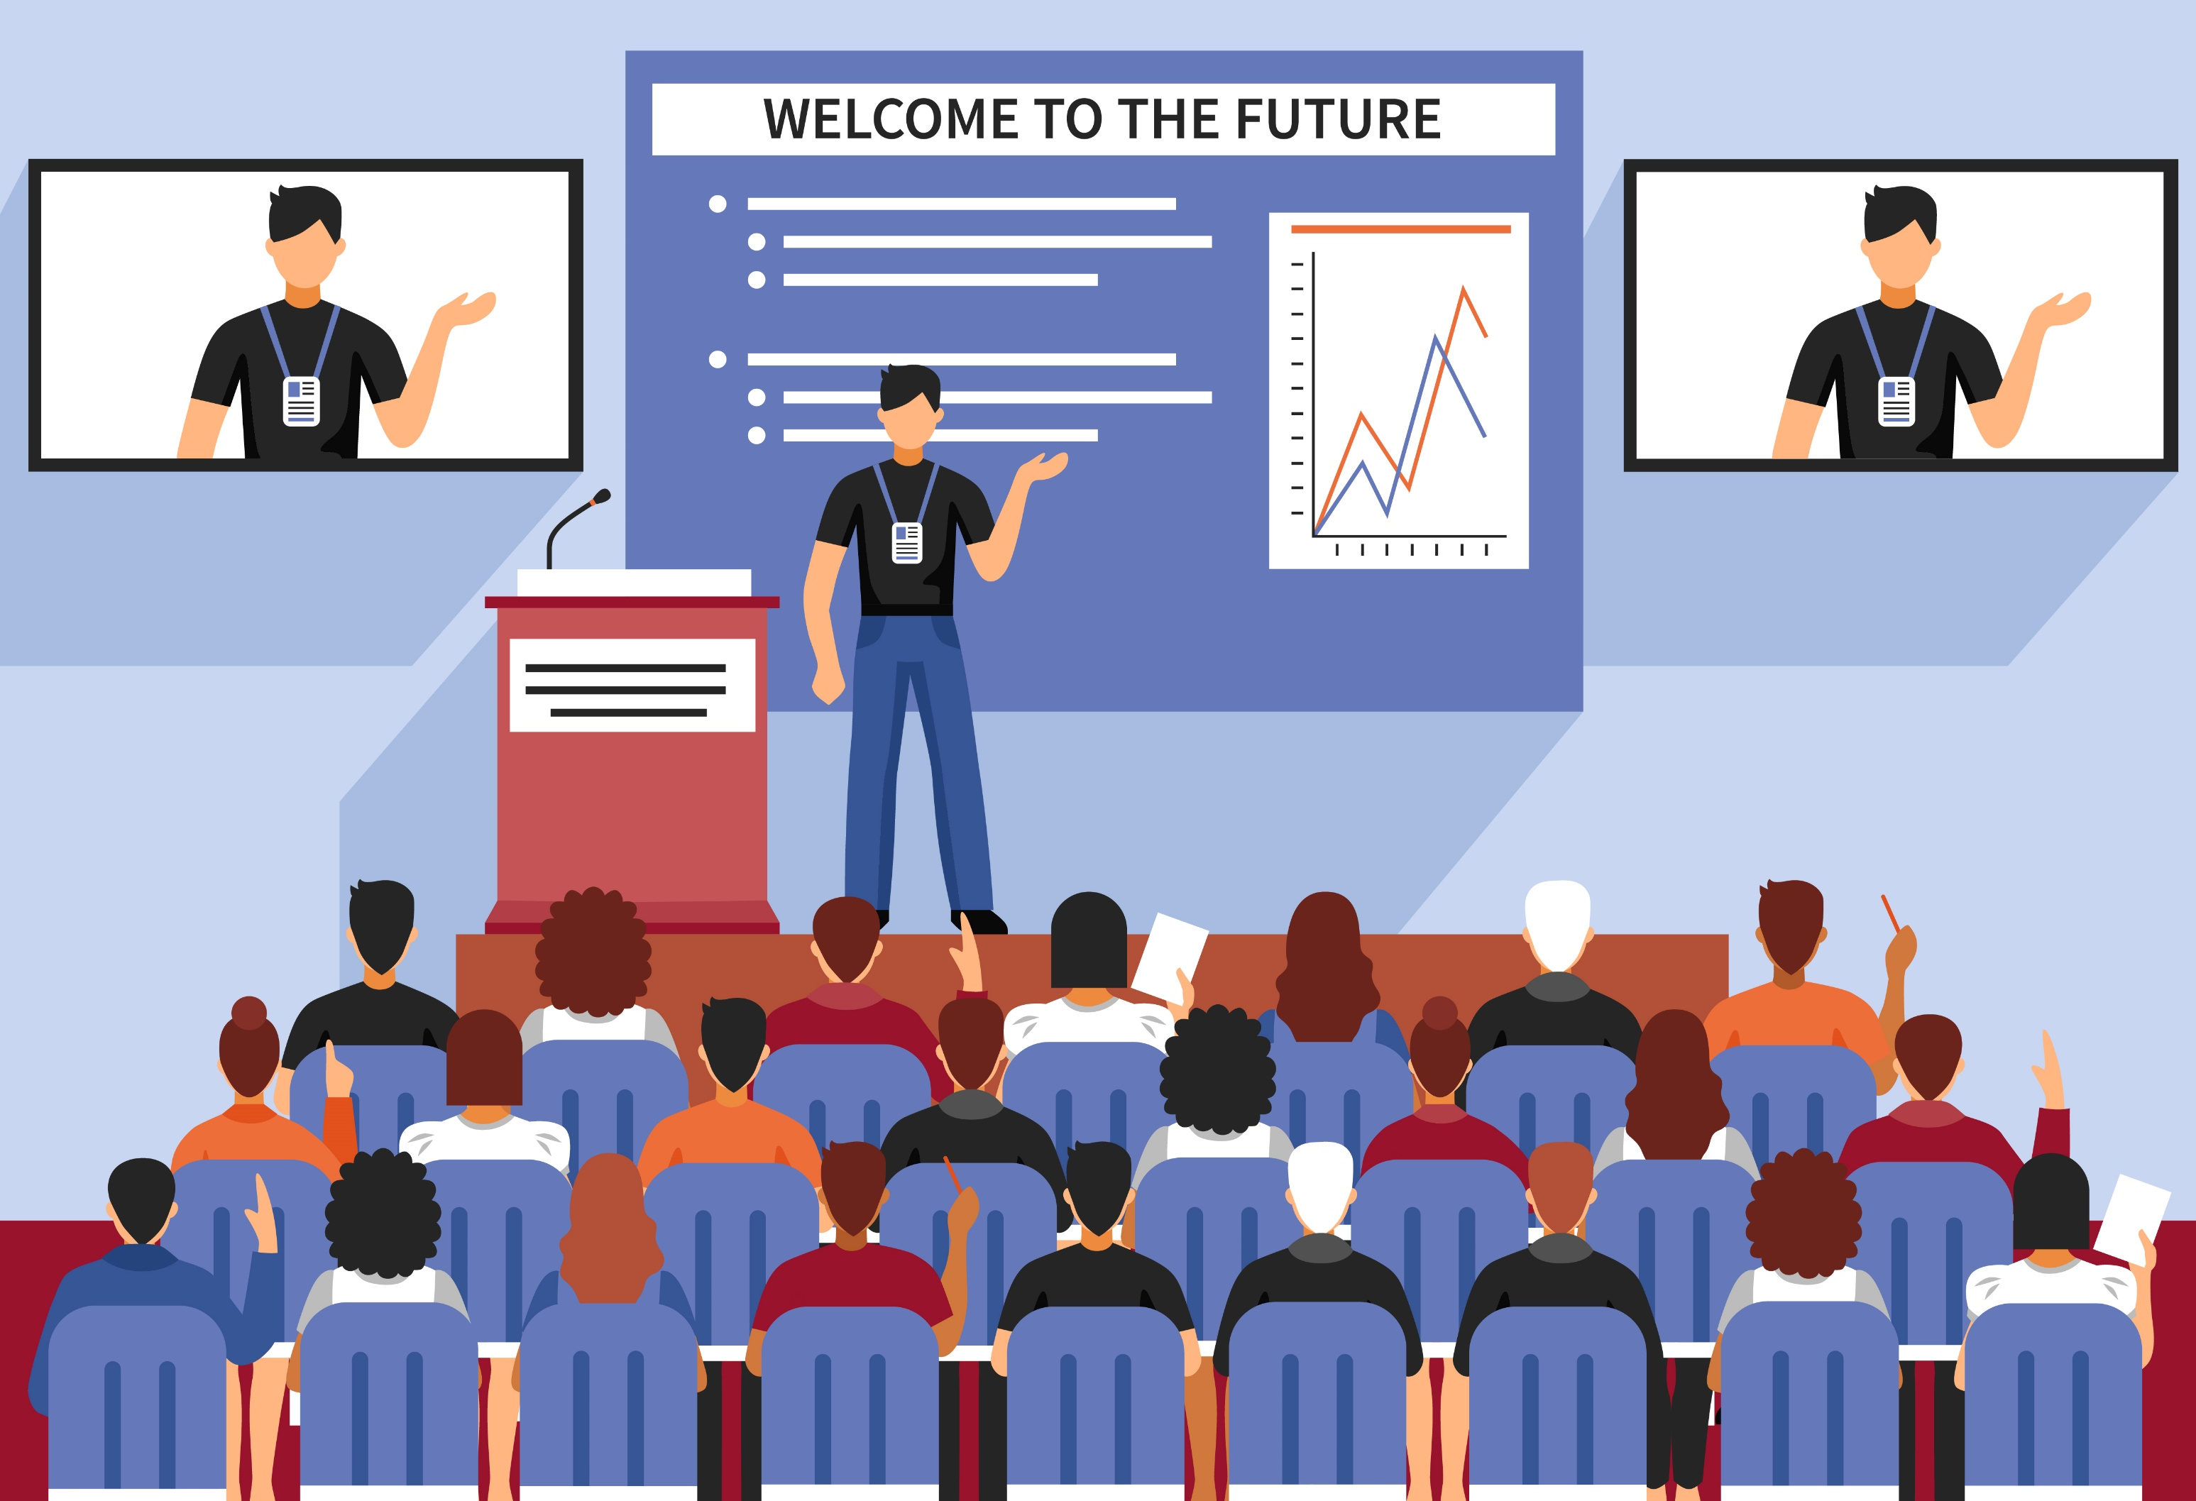
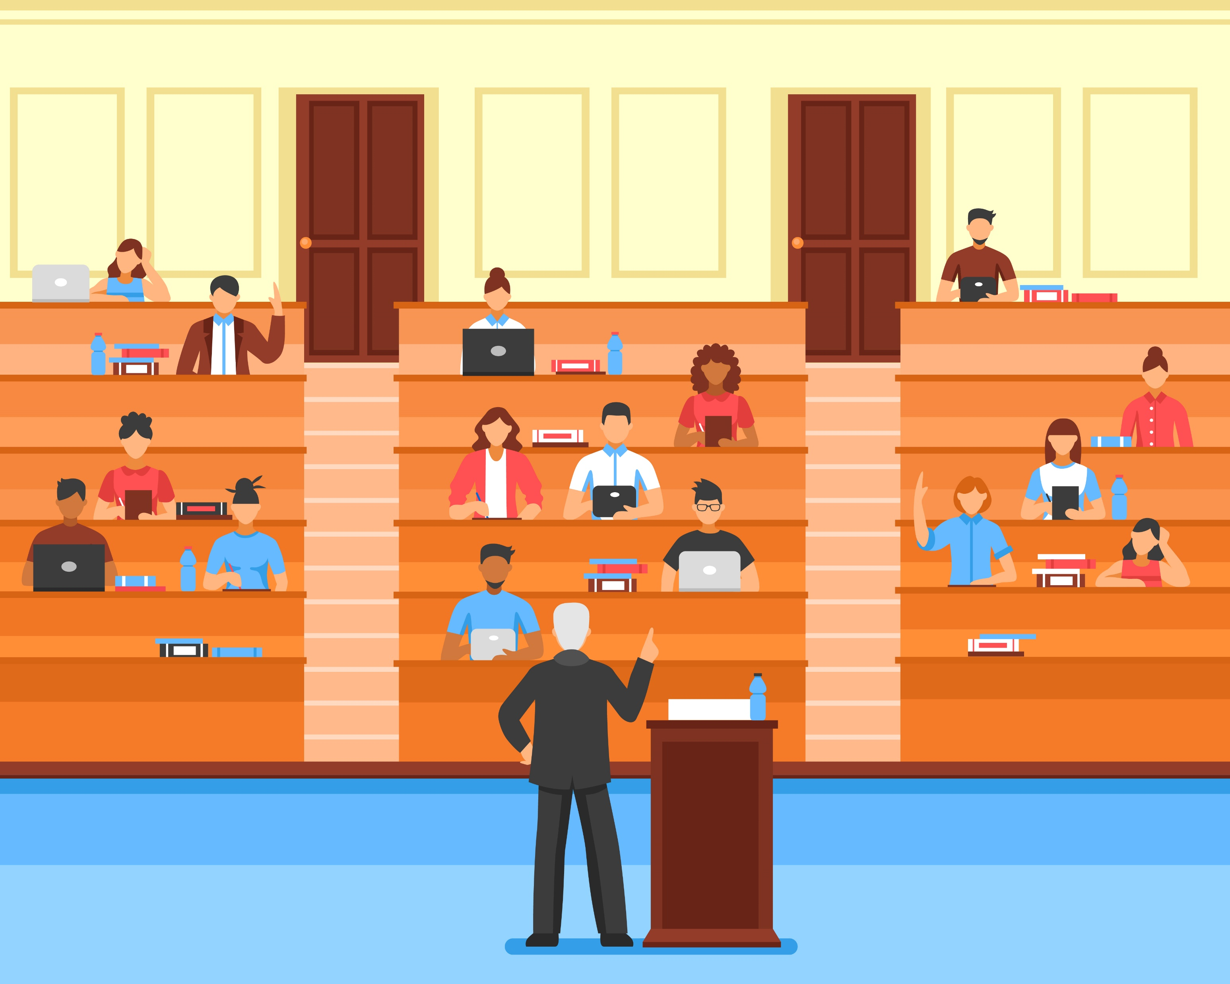



Není prezentace jako prezentace
Příležitost
Publikum
Obsah / účel

Slide 4
Není prezentace jako prezentace
Příležitost
Publikum
Obsah / účel

Slide 5
Obhajoba závěrečné práce
Publikum
  Komise (vyučující)
  Oponent, vedoucí
  Spolužáci, veřejnost
Obsah a cíl
  Prezentovat již vzniklou práci (2 kopie jsou na stole)
  Reagovat na otázky a komentáře

Slide 6
Proč je obhajoba důležitá?
Testuje důležité dovednosti:
  Umět předat výsledky výzkumu
  Umět reagovat na dotazy / komentáře
Je součástí hodnocení – ne pouze text
Hodnocení určuje KOMISE
  Vedoucí a oponent – poradní hlasy
POZOR!
(C + E) / 2 ≠ D

Slide 7

Průběh obhajoby
Představení komise
Prezentace práce diplomantem
Posudky (vedoucí + oponent)
Diskuse
Porada komise
Sdělení výsledku
Vaše prezentace
10 min.
Celá obhajoba
40 min.

Slide 8

Obsah prezentace

Slide 9
Co musíte odprezentovat?
Co jste dělali?
  Výzkumný cíl, výzkumná otázka, hypotézy
Jak jste to dělali?
  Design, metody, výzkumný soubor
Co jste zjistili?
  Výsledky
Co to znamená?
  Interpretace, implikace, limity
Jasně
Stručně
Srozumitelně

Slide 10
Cíle prezentace
Seznámit publikum se zásadními zjištěními
Prokázat znalosti / schopnost se orientovat
  v teorii
  v metodologickém postupu
V prezentaci i v diskuzi

Slide 11
Publikum
Odborníci v disciplíně ALE ne nutně v tématu
Co představovat?
Ústřední koncepty
Pojmy, koncepty, teorie specifické pro téma
např. cybergrooming, fuzzy-trace teorie, narativní pojetí identity
Co nepředstavovat?
Obecně používané koncepty
Základní teze známých teorií
např. adolescence, rozhovor, extraverze
Jak to poznat?

Slide 12
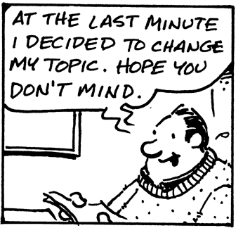
Prezentace vs. text práce
Prezentace musí dopovídat textu!
Prezentujete hotovou práci
Nelze si prezentovat něco, co v práci není

Slide 13
Co když se něco změnilo?
Lze dopředu reagovat na otázky komentáře
Pouze významné věci znemožňující hodnocení
  Např. zásadní nejasnosti v metodologii
  („analýza byla provedena pouze na vzorku dívek“)
Uvést, že to v práci není!
  Aby komise mohla spravedlivě hodnotit práci / reakce v posudcích
Neznamená to automaticky horší hodnocení
  Obhajoba – prostor pro vyjasnění nejasností
  Obhajoba součástí hodnocení (ne pouze text)

Slide 14
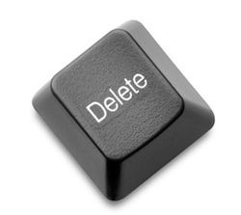
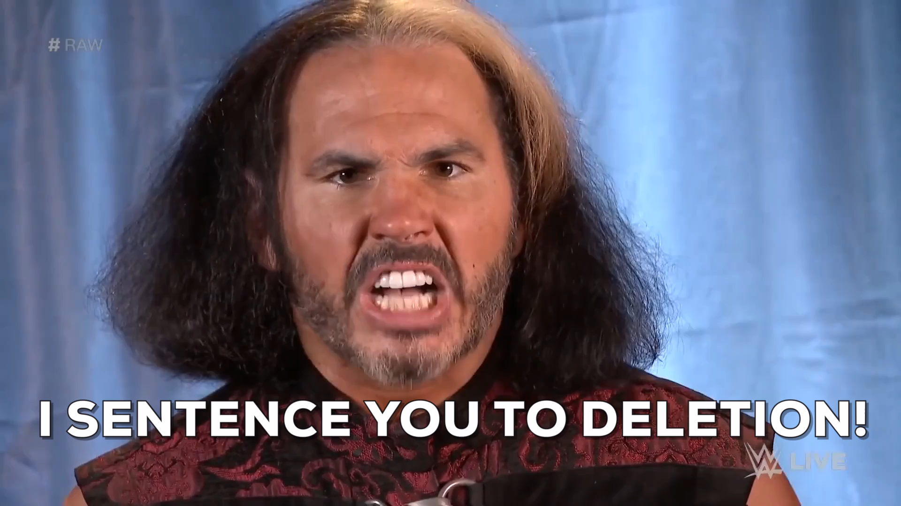
Omezení prezentace
Prezentace je výrazně kratší, než práce
  10 min není mnoho
  Limity publika
Nejde prezentovat vše!
Nutnost hodně obětovat
  Obrovské kusy textu
  Spoustu důležitých poznatků
  I některé výsledky

Slide 15
Co nechat?
Nezbytné, důležité, zajímavé
Zásadní myšlenky práce (Tři? Čtyři?)
Prezentace
  Poutavá
  Jasně od otázek k zjištěním
  Stručná, bez odboček
Ústřední jsou výsledky a zjištění
  Teorii a metodu představit zestručněně

Slide 16
Shrnutí
Cíl – jasně předat zásadní myšlenky / zjištění
Komise – odborníci, ale ne nutně na téma
Prezentace ≈ text práce
Mazat, mazat, mazat
Soustředit se na výsledky / zjištění

Slide 17

Struktura prezentace

Slide 18
Celková struktura
1 slide: Úvodní slide
1-3 sl.: Teorie
1-2 sl.: Metoda
1-3 sl.: Výsledky
1-2 sl.: Diskuze / implikace / limity
1-? sl.: Konec (+ slidy za koncem)
1 slide ≈ 1-2 min.
ideál cca 10 slidů
NUTNO VYZKOUŠET!

Slide 19
Úvodní slide
Visí na začátku
Téma / název práce
Autor

Slide 20
Adolescents' Interactions with Unknown People From the Internet in the Context of Risk-taking Behavior and Developmental Needs: Quantitative Study on a Representative Czech Sample
Vojtěch Mýlek
Obhajoba závěrečné práce

Slide 21

ADOLESCENTS' INTERACTIONS WITH UNKNOWN PEOPLE FROM THE INTERNET in the Context of Risk-taking Behavior and Developmental Needs
Obhajoba závěrečné práce
Vojtěch Mýlek

Slide 22

Teorie
Co je potřeba sdělit:
Uvedení do problematiky (koncepty, teorie)
Hlavní otázka / problém, kterým se zabýváte
Zdůvodnění (hypotéz, výzkumu)

Slide 23

Uvedení - koncepty
Jaké koncepty používáme?
  Konceptualizace
  Vymezení kontextu
  Mohou pomoci příklady
  Vyhnout se trivialitám
  Např.:
  Zaměřuji se na interakce adolescentů s neznámými lidmi z internetu.
  Interakce = online komunikace, osobní setkání v realitě
  Neznámí lidé = lidé, které znají pouze z internetu (nepotkali se)
  Adolescenti = lidé ve vývojovém stádiu mezi dětstvím a dospělostí

Slide 24
Uvedení - teorie
Základní teoretické zakotvení
Z jakých teorií vycházíte + co říkají
Nepopisujte do hloubky
  nerozebírat všechny předpoklady, důkladnou historii, ...
Zaměřte se jen na relevantní časti
Zvažte – nakolik je teorie ne/známá?

Slide 25
Otázky, hypotézy, zdůvodnění
Výzkumná otázka / hypotézy
  Musí být jasné, co jste zkoumali
  Hypotézy – pokud více, netřeba uvádět všechny
  Zaměřte se na to, co jste zjistili (a bude ve výsledcích)
Zdůvodnění
  Proč jste výzkum dělali / co přináší nového?
  Proč je téma zajímavé pro psychologii? (hlavně interdisciplinární práce)

Slide 26

Doporučení
Začněte jasně a zajímavě
Miřte přímo k jádru problému
Pozor na odbočky / okliky
  Není na ně prostor
  Mohou zmást publikum
Komplikovanější věci
  Začít celkovým náhledem
  Pak jednotlivosti
  Pak opět celkový náhled

Slide 27

Metoda
Jak jste zkoumali?
  Design a měření
Většinou stačí velmi stručně
ALE velmi záleží na výzkumu
Popsat:
  Vzorek (N, charakteristiky)
  Sběr dat (způsob, čas)
  Proměnné (položky, odpovědi, M, SD, reliabilita, …)
  Design / analýzu (?)

Slide 28
Jak moc do hloubky?
Důraz na hlavní proměnné
Podrobnost – záleží na výzkumu
  Zeptejte se kolegů
  Zeptejte se vedoucího
  Komplikovaný design – vizualizace?
Některé informace – stačí uvést
  Např. M, SD proměnných

Slide 29
Příklad
Publikování osobních informací
Jaké informace jste o sobě sdíleli na internetu v posledním roce?
16 položek, např.: jméno, věk, adresa
Ano/Ne
ω = .71; M = 4.86, SD = 2.87
Self-esteem
10 položek, Rosenberg (1965)
ω = .84; M = 28.18; SD = 5.6
Vnímaná rizika
2 položky
např.: „Bojíte se toho, že informace, které dáváte na blog, budou zneužity?“
1) Určitě ano – 4) Určitě ne
ω = .64; M = 4.34, SD = 1.63

Slide 30
Tabulky
Jednoduché (APA?), pouze podstatné info
 | M | Sd | Variační koeficient | Md | Q₁-Q₃ | Min/Max | Zešikmení | Špičatost | N
Věk | 17.91 | 8.76 | 48.93 | 16 | 4 | 9/82 | 43.09 | 9.40 | 870
Délka blogování | 21.16 | 15.47 | 73.09 | 18 | 21 | 1/96 | 2.21 | 10.92 | 823
Self-esteem | 28.18 | 5.60 | 19.86 | 28 | 8 | 11/40 | - 0.98 | -2.78 | 823
Publikace informací | 4.86 | 2.87 | 59.19 | 5 | 4 | 0/16 | 3.65 | -1.38 | 872
Otevřenost v osobních otázkách | 5.04 | 1.68 | 33.41 | 5 | 2 | 2/8 | - 0.45 | -2.25 | 865
Lepší Já | 10.08 | 3.27 | 32.45 | 10 | 4 | 4/16 | -0.71 | - 2.15 | 862
Vnímaná obava | 4.34 | 1.63 | 37.66 | 4 | 2 | 2/8 | 5.86 | -2.67 | 863
Vnímaný přínos | 14.11 | 4.36 | 30.91 | 14 | 6 | 6/24 | -0.84 | -1.79 | 857

Slide 31
Tabulky
Jednoduché (APA?), pouze podstatné info
 | M | SD | Min – Max | N | ω
Věk | 17.91 | 8.76 | 9 – 82 | 870
Délka blogování | 21.16 | 15.47 | 1 – 96 | 823
Self-esteem | 28.18 | 5.60 | 11 – 40 | 823 | .78
Publikace informací | 4.86 | 2.87 | 0 – 16 | 872 | .67
Otevřenost v osobních otázkách | 5.04 | 1.68 | 2 – 8 | 865 | .89
Lepší Já | 10.08 | 3.27 | 4 – 16 | 862 | .65
Vnímaná obava | 4.34 | 1.63 | 2 – 8 | 863 | .74
Vnímaný přínos | 14.11 | 4.36 | 6 – 24 | 857 | .69

Slide 32
Metoda – analýza dat
Analýza: Metoda zakotvené teorie

Slide 33
Metoda – analýza dat
Analýza: Metoda zakotvené teorie
Všechny tři fáze kódování

Slide 34
Metoda – analýza dat
Analýza: Metoda zakotvené teorie
Tři fáze kódování
1) Otevřené kódování
nacházení významových jednotek a jejich seskupování do abstraktnějších kategorií. U každé kategorie pak identifikujeme vlastnosti a dimenze.
2) Axiální kódování
„je souborem postupů, pomocí nichž jsou údaje po otevřeném kódování znovu uspořádány novým způsobem, prostřednictvím vytváření spojení mezi kategoriemi“ (Strauss, Corbin, 1999, s. 70).
3) Selektivní kódování
V poslední fází se snažíme najít centrální kategorii – „ústřední jev, kolem kterého se integrují všechny ostatní kategorie“ (Strauss, Corbin, 1999, s. 86).

Slide 35
Metoda – analýza dat
Pearsonův korelační koeficient

Slide 36
Metoda – analýza dat
Pearsonův korelační koeficient
Nabývá hodnot v rozmezí -1 až 1
  0 = žádný vztah
  1(-1) = dokonalý kladný (záporný) vztah

Slide 37
Co vynechat?
Není v teorii ani výsledcích → vynechat
  Nebo jen velmi krátce zmínit
Co kdyby se na to někdo zeptal?
  Slidy za koncem (ještě se k nim dostaneme)
  Např. deskriptivy, korelační matice

Slide 38
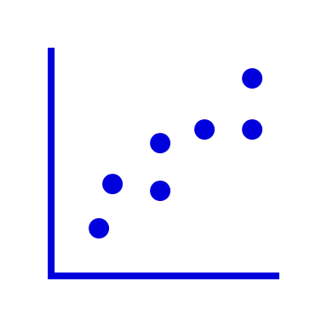
Výsledky
Tohle je to hlavní – publikum na ně čeká
Měly dostat nejvíce prostoru
Není prostor na vše – zásadní zjištění
Výsledky interpretujte!
  Samotná čísla mnoho neřeknou

Slide 39
Čísla vs. výsledky
Byla nalezena pozitivní korelace mezi self-esteemem a vnímáním rizik; r = .30, p = .002
Lidé s vyšším self-esteemem více vnímali možná rizika
ALE pozor na přílišné generalizace
Čísla čteme rychle, ale důležitý slovní doprovod
Zvažte kombinaci čísel a projevu

Slide 40
Grafy / modely
Mohou být velmi přehledné
Vhodná alternativa ke komplikované tabulce
Držte se APA, snažte se o jednoduchost
  Nezapomeňte uvést všechny náležitosti (např. SEM model – fit)

Slide 41
Grafy / modely - příklad
 | Male |  |  |  | Female |  |  |  | Wald test
 | B (SE) | β | p |  | B (SE) | β | p |  | χ² | p
Measurement model
Risk perception → RP1 | 1.00 (0.00) | .55 | .000 |  | 1.00 (0.00) | .65 | .000
Risk perception → RP2 | 1.21 (0.13) | .71 | .000 |  | 1.21 (0.13) | .74 | .000
Risk perception → RP3 | 0.90 (0.09) | .49 | .000 |  | 0.90 (0.09) | .65 | .000
Structural model
Risk perception ←
Age | -0.09 (0.03) | -.21 | .011 |  | -0.03 (0.03) | -.06 | .311 |  | 2.40 | .122
Time spent online | -0.03 (0.02) | -.11 | .131 |  | -0.05 (0.02) | -.15 | .013 |  | 0.33 | .563
Information sources:
Peers with FtF meeting | -0.08 (0.08) | -.07 | .320 |  | -0.35 (0.08) | -.29 | .000 |  | 6.00 | .014
Peers without FtF meeting | 0.08 (0.09) | .07 | .383 |  | 0.06 (0.08) | .05 | .417 |  | 0.02 | .887
Parents | 0.04 (0.09) | .04 | .631 |  | 0.22 (0.08) | .18 | .007 |  | 1.98 | .159
Teachers | 0.03 (0.10) | .02 | .791 |  | -0.07 (0.08) | -.05 | .421 |  | 0.54 | .462
Preventive programs | 0.00 (0.09) | .00 | .994 |  | 0.02 (0.08) | .02 | .758 |  | 0.04 | .837
News media | 0.00 (0.09) | .00 | .987 |  | -0.01 (0.07) | -.01 | .913 |  | 0.01 | .934
FtF meeting ←
Risk perception | -0.50 (0.26) | -.23 | .030 |  | -1.03 (0.16) | -.56 | .000 |  | 5.60 | .018
Age | 0.16 (0.08) | .18 | .033 |  | 0.12 (0.05) | .15 | .017 |  | 0.21 | .650
Time spent online | 0.24 (0.06) | .38 | .000 |  | 0.10 (0.04) | .16 | .013 |  | 4.07 | .044
Indirect effects
Age | 0.04 (0.03) | .05 | .135 |  | 0.03 (0.03) | .03 | .326 |  | 0.23 | .629
Time spent online | 0.02 (0.02) | .03 | .256 |  | 0.05 (0.02) | .08 | .019 |  | 2.23 | .136
Information sources:
Peers with FtF meeting | 0.04 (0.05) | .02 | .431 |  | 0.36 (0.09) | .16 | .000 |  | 13.27 | .000
Peers without FtF meeting | -0.04 (0.05) | -.02 | .451 |  | -0.06 (0.08) | -.03 | .426 |  | 0.07 | .789
Parents | -0.02 (0.05) | -.01 | .680 |  | -0.23 (0.10) | -.10 | .015 |  | 4.37 | .037
Teachers | -0.01 (0.06) | -.01 | .820 |  | 0.07 (0.09) | .03 | .432 |  | 0.72 | .397
Preventive programs | 0 (0.05) | .00 | .995 |  | -0.02 (0.08) | -.01 | .761 |  | 0.08 | .779
News media | 0 (0.05) | .00 | .988 |  | 0.01 (0.08) | .00 | .915 |  | 0.01 | .919

Slide 42
 | Male |  |  |  | Female |  |  |  | Wald test
 | B (SE) | β | p |  | B (SE) | β | p |  | χ² | p
Measurement model
Risk perception → RP1 | 1.00 (0.00) | .55 | .000 |  | 1.00 (0.00) | .65 | .000
Risk perception → RP2 | 1.21 (0.13) | .71 | .000 |  | 1.21 (0.13) | .74 | .000
Risk perception → RP3 | 0.90 (0.09) | .49 | .000 |  | 0.90 (0.09) | .65 | .000
Structural model
Risk perception ←
Age | -0.09 (0.03) | -.21 | .011 |  | -0.03 (0.03) | -.06 | .311 |  | 2.40 | .122
Time spent online | -0.03 (0.02) | -.11 | .131 |  | -0.05 (0.02) | -.15 | .013 |  | 0.33 | .563
Information sources:
Peers with FtF meeting | -0.08 (0.08) | -.07 | .320 |  | -0.35 (0.08) | -.29 | .000 |  | 6.00 | .014
Peers without FtF meeting | 0.08 (0.09) | .07 | .383 |  | 0.06 (0.08) | .05 | .417 |  | 0.02 | .887
Parents | 0.04 (0.09) | .04 | .631 |  | 0.22 (0.08) | .18 | .007 |  | 1.98 | .159
Teachers | 0.03 (0.10) | .02 | .791 |  | -0.07 (0.08) | -.05 | .421 |  | 0.54 | .462
Preventive programs | 0.00 (0.09) | .00 | .994 |  | 0.02 (0.08) | .02 | .758 |  | 0.04 | .837
News media | 0.00 (0.09) | .00 | .987 |  | -0.01 (0.07) | -.01 | .913 |  | 0.01 | .934
FtF meeting ←
Risk perception | -0.50 (0.26) | -.23 | .030 |  | -1.03 (0.16) | -.56 | .000 |  | 5.60 | .018
Age | 0.16 (0.08) | .18 | .033 |  | 0.12 (0.05) | .15 | .017 |  | 0.21 | .650
Time spent online | 0.24 (0.06) | .38 | .000 |  | 0.10 (0.04) | .16 | .013 |  | 4.07 | .044
Indirect effects
Age | 0.04 (0.03) | .05 | .135 |  | 0.03 (0.03) | .03 | .326 |  | 0.23 | .629
Time spent online | 0.02 (0.02) | .03 | .256 |  | 0.05 (0.02) | .08 | .019 |  | 2.23 | .136
Information sources:
Peers with FtF meeting | 0.04 (0.05) | .02 | .431 |  | 0.36 (0.09) | .16 | .000 |  | 13.27 | .000
Peers without FtF meeting | -0.04 (0.05) | -.02 | .451 |  | -0.06 (0.08) | -.03 | .426 |  | 0.07 | .789
Parents | -0.02 (0.05) | -.01 | .680 |  | -0.23 (0.10) | -.10 | .015 |  | 4.37 | .037
Teachers | -0.01 (0.06) | -.01 | .820 |  | 0.07 (0.09) | .03 | .432 |  | 0.72 | .397
Preventive programs | 0 (0.05) | .00 | .995 |  | -0.02 (0.08) | -.01 | .761 |  | 0.08 | .779
News media | 0 (0.05) | .00 | .988 |  | 0.01 (0.08) | .00 | .915 |  | 0.01 | .919

Slide 43
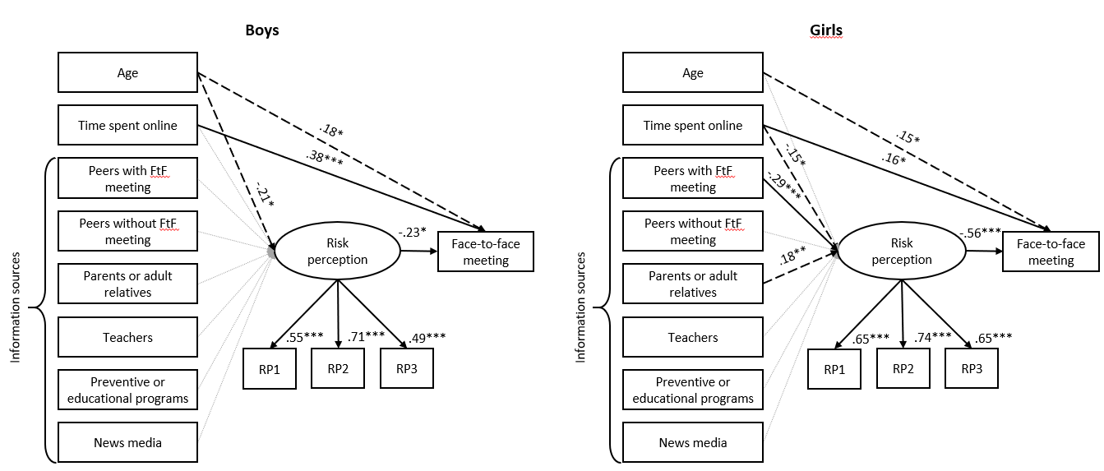
Grafy / modely - příklad
Model fit χ ²₅₂ = 70.39, p = .046, RMSEA = .03, CFI = .95, TLI = .93, SRMR = .14

Slide 44
Výsledky
Strukturovat
  Může být i jinak, než v textu
Zvažte známost metody/postupu
  Je potřeba něco víc dovysvětlit?
Nezapomeňte - co to znamená?
  Postupně shrnujte zjištění

Slide 45

Diskuze / závěr
Co to vše znamená?
Na co Váš výzkum zodpověděl?
Několik základních sdělení

Slide 46
Limity / implikace
V dotazníku respondenti mohli lhát
Limity
  Věnujte se pouze opravdu důležitým
  Velmi stručně a konkrétně
  V čem limitují?
  Jak by to šlo udělat lépe?
  Další výzkum
Implikace
  Co to znamená pro praxi? Teorii?
  Jaké to vyvolává otázky
Otázka byla poměrně návodná a je nutné zvážit, že se na podílu pozitivních odpovědí mohla do větší míry projevit sociální žádoucnost

Slide 47
Reference
Nemusí být všude – tam kde jsou potřeba
  Např. konkrétní teorie, zásadní argument, rozpor mezi perspektivami, převzatá škála, …
APA 7 – 3+ autorů → et al.
  Např. (Mýlek, Dědková, Macháčková, 2020) → (Mýlek et al., 2020)
Lze je „znenápadnit“
  (Mýlek et al., 2020) → (Mýlek et al., 2020)

Slide 48
Slidy za koncem
Věci, které se „nevešly“ do prezentace
  Ale mohly by se hodit v diskuzi
  Věci z teorie, metody i výsledků
  Např. hypotézy, deskriptivy, tabulka kompletních výsledků
  Nepřehánět
Odpovědi na otázky z posudků

Slide 49
Shrnutí
Velmi omezený prostor
Nutno hodně zkracovat
Zaměřte se na nejpodstatnější zjištění
Vyhýbejte se trivialitám a odbočkám
Jednoduše, stručně, jasně

Slide 50
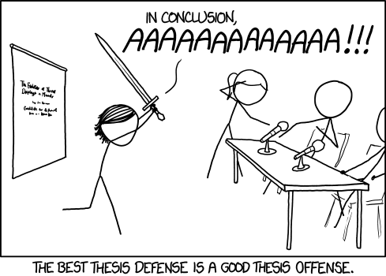
Diskuze s komisí

Slide 51
Diskuze s komisí
jde o běžnou součást vědecké komunikace
spousta věcí komisi opravdu přijde zajímavá
kritika je míněna konstruktivně, a je nutná k zhodnocení práce
žádný výzkum nikdy není dokonalý

Slide 52
Jak probíhá?
Většinou:
Po vaší prezentaci se přečtou posudky
Dostanete prostor odpovědět na otázky oponenta (/ vedoucího)
Volná diskuze se všemi členy komise

Slide 53
Posudky - otázky
Nachystejte si reakce na posudky
  Počkejte, co na obhajobě opravdu zazní
  Pokud se k něčemu ale chcete vyjádřit, klidně tak učiňte
Komise bude mít také otázky
  Nejde o to Vás nachytat
  Jde o to umět nad studií diskutovat

Slide 54
Co když nevím?
Pokud něco nevíte, přiznejte to
  nejde o nic špatného – nepřemýšlíme nad vším
  dejte si pár vteřin na to se nad věcí zamyslet
  a zkuste odpovědět
  nezkoušejte to „jen okecat“ – nezabírá to
Pokud si nejste jistí - ujistěte se, že jste skutečně odpověděli na otázku

Slide 55

Jak na to?
Hlavně s klidem
Zkuste si to užít ☺

Slide 56

Příprava na obhajobu

Slide 57
Jak se připravovat
PowerPoint / Prezi je jen první krok!
Probírejte to s kolegy
Zeptejte se vedoucí*ho
Zajděte se podívat na obhajoby
  Se studentem se dopředu domluvte

Slide 58
PREZENTACI
SI MUSÍTE
VYZKOUŠET
NAHLAS!!!

Slide 59
Vážně - zkuste si to!
Časování !!!
Na čem se zasekáváte
  Změňte slova, která nejdou vyslovit
  Upravte prezentaci, ať Vám sedí k výkladu
Co přeskakujete – zpravidla smazat
Ideálně před publikem
  Kolegové Vám poskytnou cenný feedback
  Je to srozumitelné? Co je obvi a co chce dovysvětlit?
Ale neučte se to nazpaměť ☺

Slide 60
Nervozita / stres - strategie
Návrhy?

Slide 61
Nervozita / stres - strategie
Dechová cvičení
  nádech + výdech pomůže i během obhajoby
Vyzkoušet si to / zajít se podívat na obhajobu
Omrknout si místnost / připravit si zázemí
Vezměte si podporu s sebou
Vynahraďte si dost času na přípravu (náročné)

Slide 62

Forma prezentace

Slide 63
Prezentace (odborná)
Plynulé přednesení obsahu
Publikum se nemůže k ničemu vrátit
Zapamatuje si menší množství informací
Forma pomáhá se v obsahu orientovat

Slide 64
Mluvený projev
Intonace a důraz v řeči
Rychlost řeči
  Raději pomaleji – respektovat limity publika
  Nejde o to říct toho co nejvíce
U obhajoby s tím moc nestresujte
  Publikum bude vstřícné – všichni chápou, že Vám pracují nervy
  Akademická obec většinou velmi vstřícná
  Ale v jiných situacích může být zásadní

Slide 65
Prezentace
Většinou textově-vizuální doprovod
  PowerPoint, Prezi, …
Dvě centra pozornosti (minimálně)
+
Vodítka (my i publikum)
Textová osnova
Vizuální zkratky (graf)
  –
  Oscilace pozornosti
  Zahlcení publika
  Čtení slidů

Slide 66
Kolik informací na slide?
Maximalismus
Minimalismus
Nic nevynecháme
V krizi můžeme začít číst
Můžeme se v tom ztratit
Publikum buď čte, nebo poslouchá - ne oboje
Plná pozornost publika
Lépe se improvizuje
Můžeme něco přeskočit
Není se čeho chytnout
Méně informací pro publikum

Slide 67
Příklad
Online komunity představují svébytný sociální prostor, v němž spolu lidé interagují, vyměňují si materiály a informace, či se společně se angažují v určitých aktivitách.
Existuje celá řada internetových platforem, na kterých online komunity vznikají; např. jde o sociální sítě, online hry, blogy či diskusní fóra.
Obrovskou výhodou online komunit je právě to, že umožňují se rychle a jednoduše spojit s lidmi napříč celou republikou, ne-li světem, s nimiž lze sdílet stejný zájem či názor.
Mnohé online komunity sestávají také z členů, kteří se nesdružují jen na internetu, ale i mimo něj tváří v tvář (Hine, 2008).

Slide 68
Příklad
Online komunity - sociální prostor, v němž spolu lidé interagují, vyměňují si materiály a informace
Mnoho platforem (online hry, blogy, diskusní fóra)
Výhoda – okamžitá interakce napříč celým světem
Interakce online i offline (Hine, 2008).

Slide 69
Příklad
Online komunity
Mnoho platforem
Výhody
Formy interakce

Slide 70

Příklad

Slide 71
Kolik informací na slide
Doporučuje se spíše méně
Vyzkoušejte si, co více sedí Vám
Může se trochu měnit v průběhu prezentace
  Kde potřebujete více záchytných bodů?
  Kde je bude potřebovat publikum?
Další poznámky
  Na papíře (s mírou)
  Poznámky v PPT (ne vždy)

Slide 72
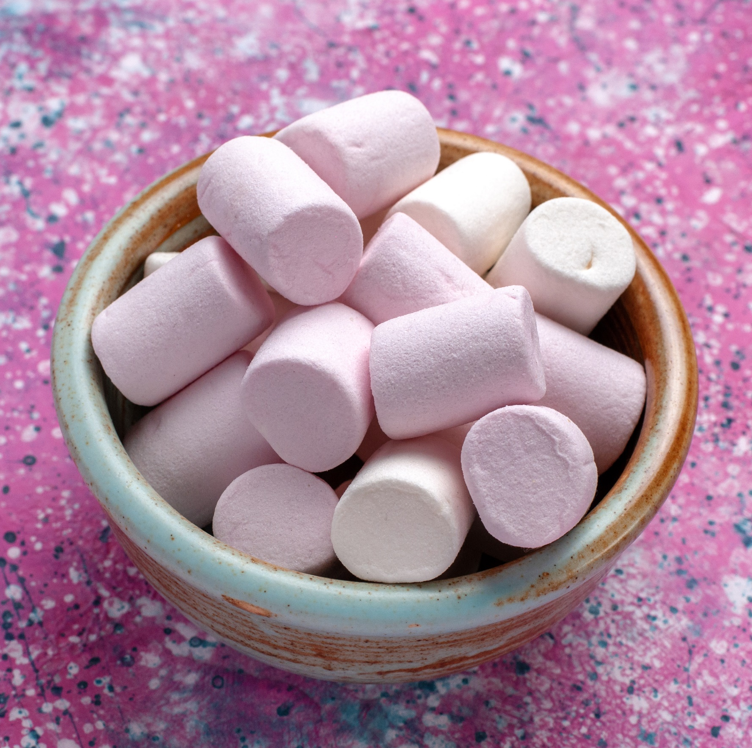
Grafické aspekty
Text / písmo
Šablona / design
Animace
Grafy
Obrázky / AV

Slide 73
Text
Přiměřené množství – čitelné i zdálky
Strukturovat
  Odrážky, odsazení, sloupce
  Zvýraznění důležitých bodů
Většinou ne celé věty
  Výjimky – definice, citát

Slide 74
Písmo
Dostatečně velké
Ideálně okolo min. 24
Čitelný font
  Tohle se čte líp
  Tohle se čte hůř
Tohle je 32
Tohle je 28
Tohle je 24
Tohle je 20
Tohle je 18
Tohle je 16
Tohle je 14
Tohle je 12
Tohle je 10

Slide 75
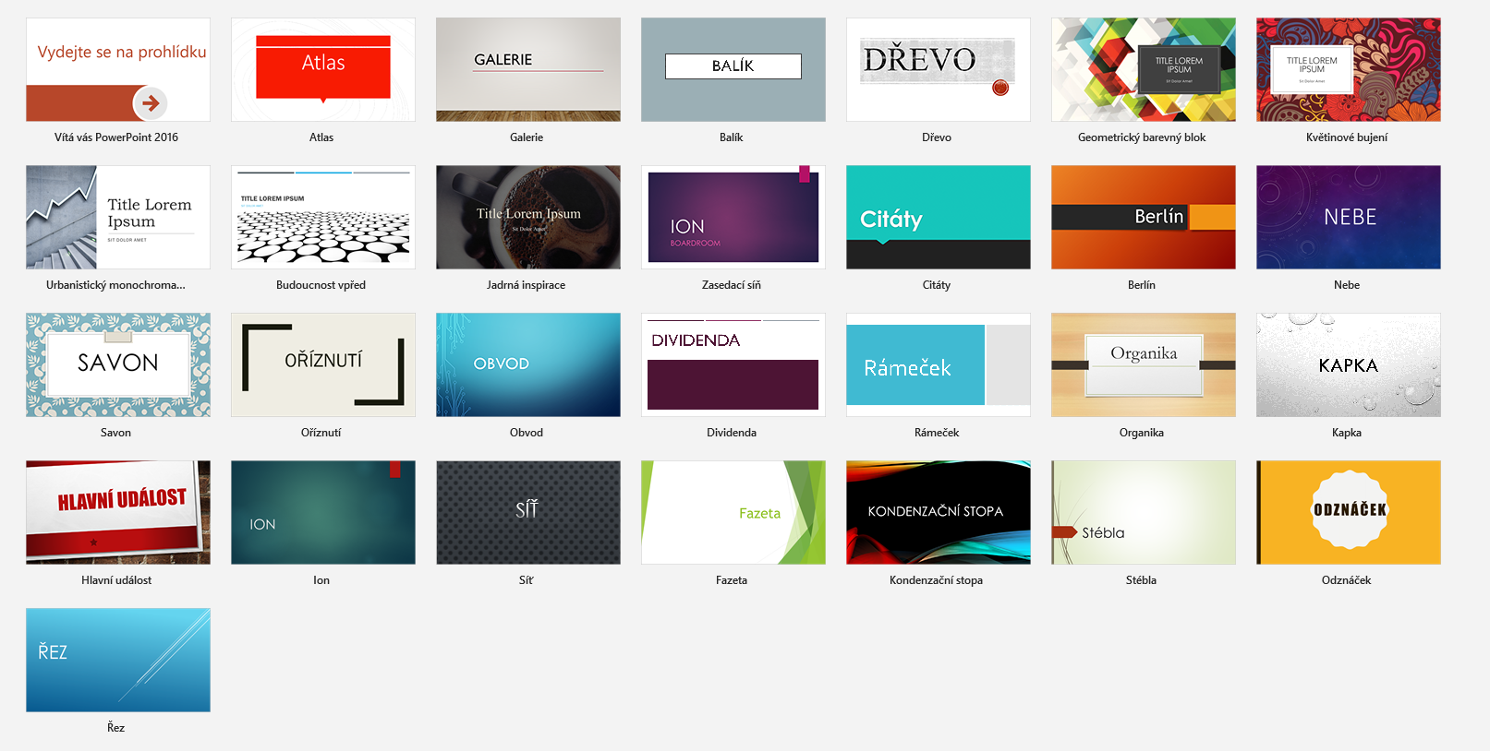
Šablona / design
Jednoduší bývají přehlednější a působí profesionálněji

Slide 76

I toto Vám PowerPoint dovolí
Dokonce i sám nabídne
Musíte odolat

Slide 77
Šablona
Světlý text na tmavém
Tmavý text na tmavém
Světlý text na světlém
Tmavý text na světlém
Viditelnost závisí na osvětlení a kvalitě projektoru
Na monitoru vypadá prezentace jinak
Lepší světlé pozadí a tmavý text
Při zatemnění spíš naopak

Slide 78
Animace přechodů slidů

Slide 79
Animace přechodů slidů
Pokud ano, pak jedině jednoduché

Slide 80
Animace přechodů slidů
Pokud ano, pak jedině jednoduché
Jinak odvádějí pozornost

Slide 81
Animace přechodů slidů
Pokud ano, pak jedině jednoduché
Jinak odvádějí pozornost
A jsou rušivé

Slide 82
Animace přechodů slidů
Pokud ano, pak jedině jednoduché
Jinak odvádějí pozornost
A jsou rušivé
Vidíte?

Slide 83
Animace přechodů slidů
Pokud ano, pak jedině jednoduché
Jinak odvádějí pozornost
A jsou rušivé
Vidíte?

Slide 84
Animace přechodů slidů
Pokud ano, pak jedině jednoduché
Jinak odvádějí pozornost
A jsou rušivé
Vidíte?

Slide 85

Animace objektů
Platí pro ně to stejné
Raději odolávejte
Je to často ztráta času
A při prezentaci
To pak budete
Trapně přeskakovat

Slide 86
Kdy jsou animace dobré?
Animace přechodů
  Oddělení větších celků (např. teorie / metoda / výsledky)
  „Probuzení“ publika
Animace objektů
  Postupný výklad
  Použitelné pro odrážky i schémata / grafiky
  Publikum nečte dopředu
  Pokud se ztratí, ví kde jste
  ALE nutno dobře znát strukturu

Slide 87
Grafy - zásady
Má smysl jej použít?
Různá data – různé grafy
Graf nesmí být zavádějící
Musí být snadno čitelné a interpretovatelné
  Popisky os, datových bodů
  Logické řazení kategorií

Slide 88
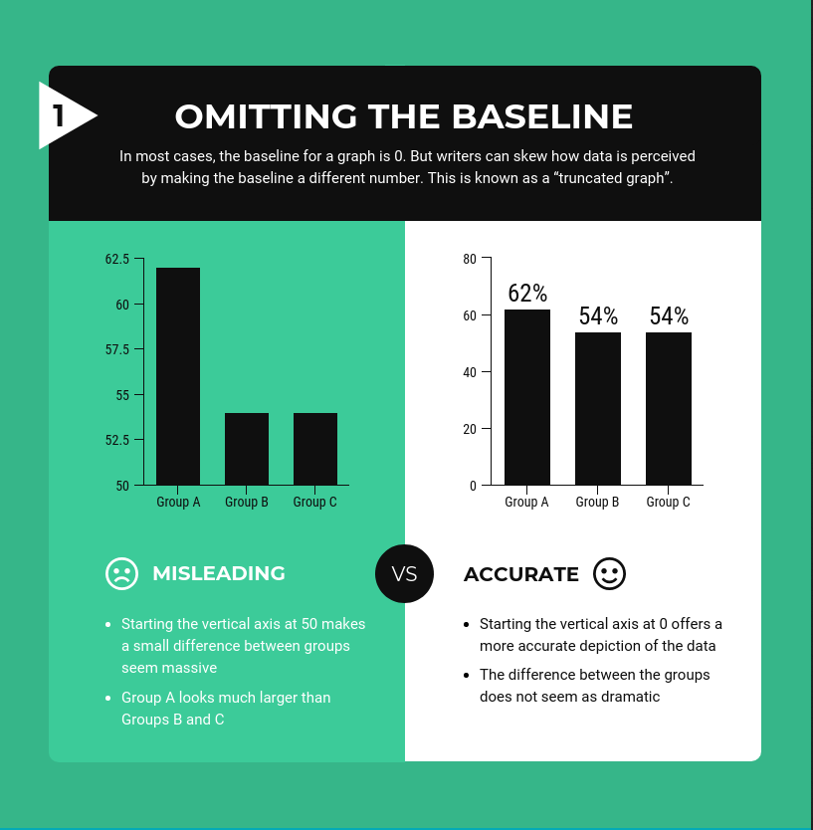
Bad grafy
Zdroj: https://venngage.com/blog/misleading-graphs/

Slide 89
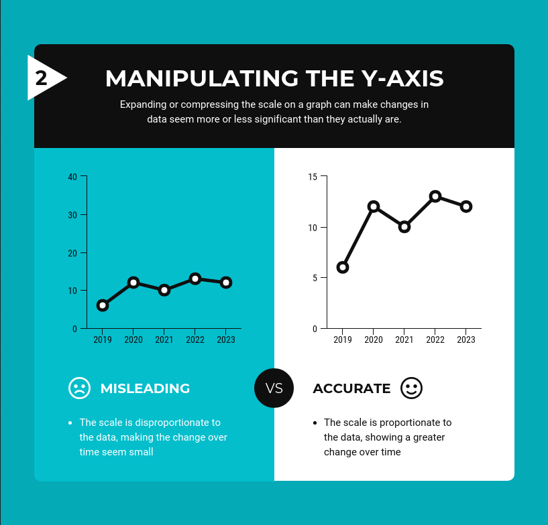
Bad grafy
Zdroj: https://venngage.com/blog/misleading-graphs/

Slide 90
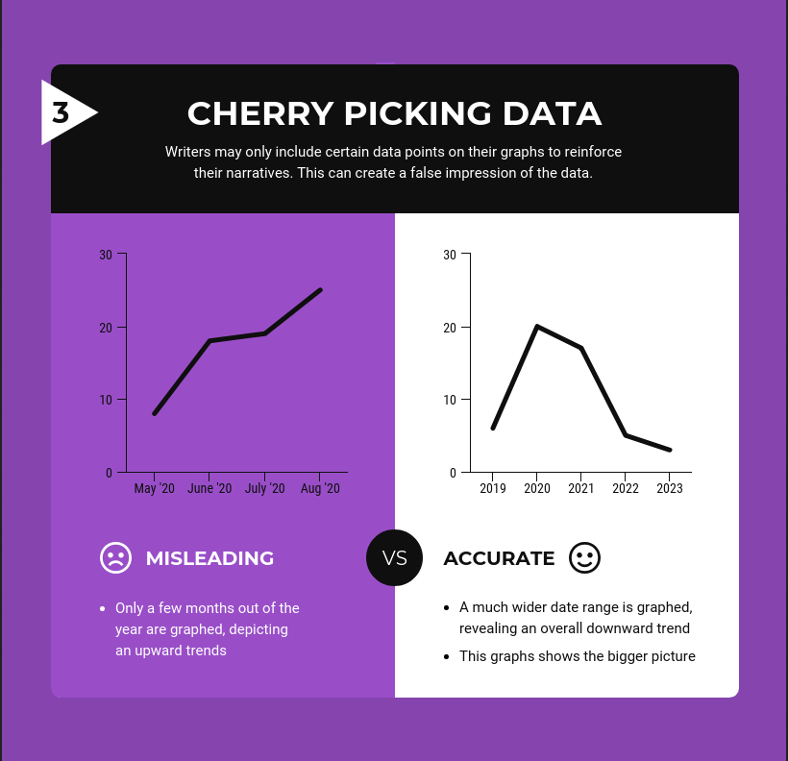
Bad grafy
Zdroj: https://venngage.com/blog/misleading-graphs/

Slide 91
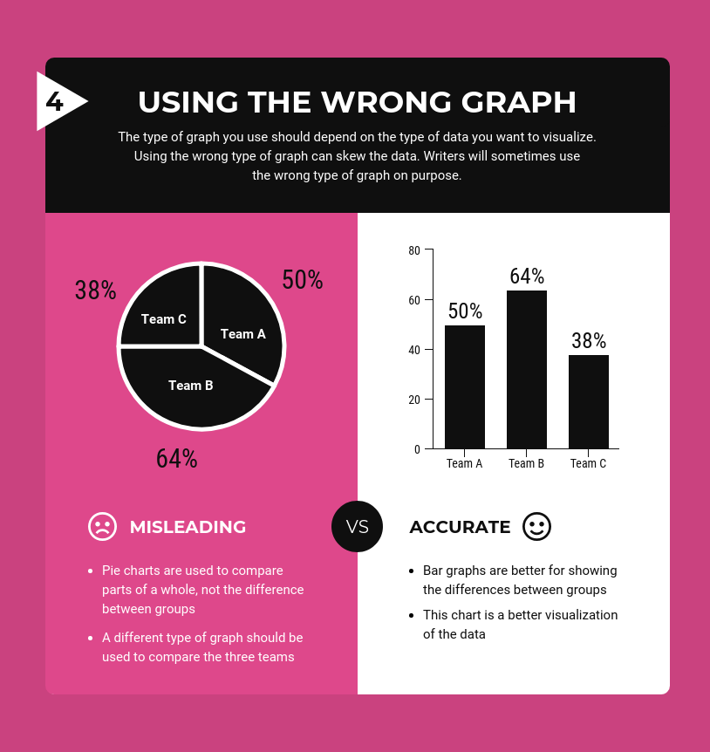
Bad grafy
Zdroj: https://venngage.com/blog/misleading-graphs/

Slide 92
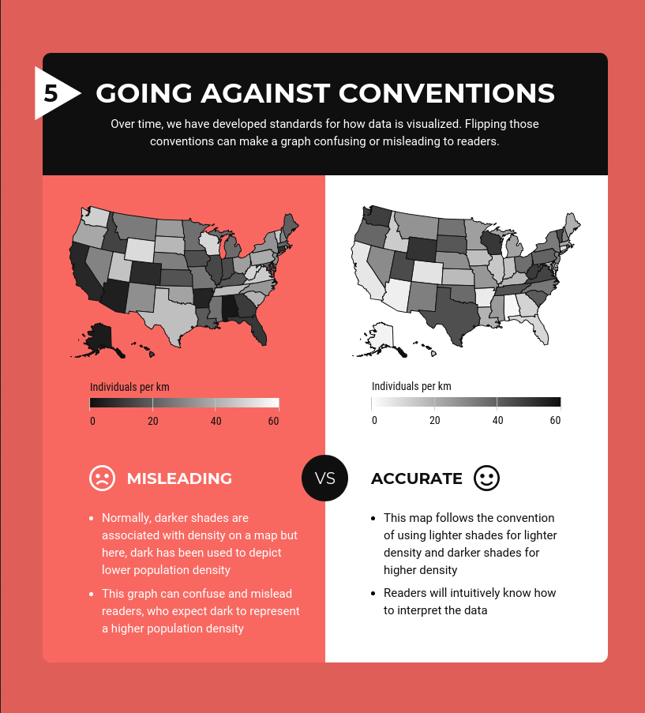
Bad grafy
Zdroj: https://venngage.com/blog/misleading-graphs/

Slide 93
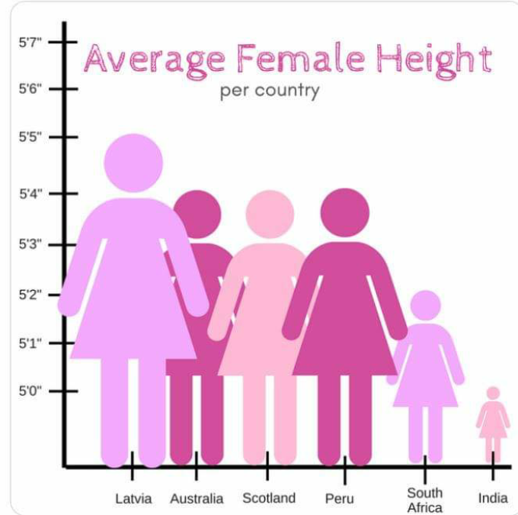
My personal favorite

Slide 94
Grafy – uspořádání
<

Slide 95
Grafy - barvy
<

Slide 96
Grafy – 3D
NIKDY!*
Jsou extrémně spatně čitelné
*Existují speciální případy, kde mohou dávat smysl

Slide 97

Obrázky / fotky / AV
Vždy strhávají pozornost
Někdy téměř nezbytné
  Experimentální situace
  Podnětový materiál
  Analýza reklamy
Obrázky na oživení
  Nejsou na škodu
  S mírou a vkusem

Slide 98
Obrázky na oživení
Stahujte kvalitní obrázky
Stahujte legálně
  Freepik, Pexels, Unsplash, Flaticon, Pixabay, Canva, …
  Nezapomeňte uvést zdroj
Používejte relevantní obrázky
Jednotná úprava

Slide 99
Otázky?

Slide 100
Konec
Vojtěch Mýlek
mylek@fss.muni.cz

Slide 101
Picture credits
uni_lecture: Designed by macrovector / Freepik
video_call: Designed by pch.vector / Freepik
broadcasting_pc: Designed by Freepik
presentation_small_group: Designed by pch.vector / Freepik
conference_presenting: Designed by macrovector / Freepik
thesis_defense: Designed by stories / Freepik
marshmallow: Food photo created by KamranAydinov / Freepik
resist: Designed by Freepik
christmas: Designed by rawpixel.com / Freepik
presentation_content: Designed by pch.vector / Freepik
thesis_offense: https://xkcd.com/1403/
preparing: Designed by pch.vector / Freepik

